Slide 1
Classification Techniques

Slide 2
Classification: Definition
Given a collection of records (training set )
Each record contains a set of attributes, one of the attributes is the class.
Find a model for class attribute as a function of the values of other attributes.
Goal: previously unseen records should be assigned a class as accurately as possible.
A test set is used to determine the accuracy of the model. Usually, the given data set is divided into training and test sets, with training set used to build the model and test set used to validate it.
Notes:
Ada training set/data training/dataset contoh yang sdh teridentifikasi kelas dari tiap baris datanya
Klasifikasi akan melakukan modelling. Mengidentifikasi karakter tiap kelas.
Tujuan : data yang belum teridentifikasi kelasnya (pada data testing/data uji) dapat teridentifikasi kelasnya

Slide 3
Illustrating Classification Task
Notes:
Data training -> diimplementasikan pada algoritma model pembelajaran klasifikasi yang dipilih -> ditemukan pola/model tiap kelasnya -> model diaplikasikan pada data testing/data uji.

Slide 4
Classification Techniques
Decision Tree based Methods
Instance-based Methods
Memory based reasoning
Neural Networks
Naïve Bayes and Bayesian Belief Networks
Support Vector Machines

Slide 5
Example of a Decision Tree
categorical
categorical
continuous
class
Splitting Attributes
Refund
Yes
No
NO
MarSt
Single, Divorced
Married
TaxInc
NO
< 80K
> 80K
NO
YES
Training Data
Model: Decision Tree
Notes:
Model:
Data training terdiri dari 3 tipe : data kategori (yes/no dan single/married), data kontinyu (data angka pada income yang dikenai pajak), dan data kelas
Splitting attribute : atribut pada data SELAIN kelas : Refund, Status pernikahan, income yang dikenai pajak
Splitting attribute REFUND
Semua REFUND yang nilainya Yes hasil kelas nya NO ….. Terbentuk tree pertama. Jika refund = yes outputnya kelasny otomatis No
Jika REFUND nilainya No, lakukan pengecekan di atribut selanjutnya, yaitu MarSt.
Splitting attribute Marital Status
Semua Marital Status yang nilainya Married hasil kelas nya NO ….. Terbentuk tree kedua. Jika MarSt = Married outputnya kelasny otomatis No
Jika Marital Status nilainya No, lakukan pengecekan di atribut selanjutnya, yaitu TaxInc.
Splitting attribute Taxable Income
Karena taxInc berisi nilai kontinyu, kriterianya juga berupa data kontinyu.
Penentuan <80k atau >80k dilihat dari seluruh data satu persatu sampai ditemukan polanya, bahwa tiap nilainya <80k kelasnya pasti NO,
dan sebaliknya..

Slide 6
Another Example of Decision Tree
categorical
categorical
continuous
class
MarSt
Single, Divorced
Married
NO
Refund
Yes
No
NO
TaxInc
< 80K
> 80K
NO
YES
There could be more than one tree that fits the same data!
Notes:
Model tree juga dapat dituliskan seperti contoh diatas.
Satu data dapat memiliki beberapa gaya/model tree.

Slide 7
Decision Tree Classification Task
Decision Tree

Slide 8
Apply Model to Test Data
Test Data
Start from the root of tree.
Refund
Yes
No
NO
MarSt
Single, Divorced
Married
TaxInc
NO
< 80K
> 80K
NO
YES

Slide 9
Apply Model to Test Data
Test Data
Refund
Yes
No
NO
MarSt
Single, Divorced
Married
TaxInc
NO
< 80K
> 80K
NO
YES

Slide 10
Apply Model to Test Data
Test Data
Refund
Yes
No
NO
MarSt
Single, Divorced
Married
TaxInc
NO
< 80K
> 80K
NO
YES

Slide 11
Apply Model to Test Data
Test Data
Refund
Yes
No
NO
MarSt
Single, Divorced
Married
TaxInc
NO
< 80K
> 80K
NO
YES

Slide 12
Apply Model to Test Data
Test Data
Refund
Yes
No
NO
MarSt
Single, Divorced
Married
TaxInc
NO
< 80K
> 80K
NO
YES

Slide 13
Apply Model to Test Data
Test Data
Refund
Yes
No
NO
MarSt
Single, Divorced
Married
Assign Cheat to “No”
TaxInc
NO
< 80K
> 80K
NO
YES

Slide 14
Decision Tree Classification Task
Decision Tree

Slide 15
Decision Tree Induction
Many Algorithms:
Hunt’s Algorithm (one of the earliest)
CART
ID3, C4.5
SLIQ,SPRINT

Slide 16
General Structure of Hunt’s Algorithm
Let D_{t} be the set of training records that reach a node t
General Procedure:
If D_{t} contains records that belong the same class y_{t}, then t is a leaf node labeled as y_{t}
If D_{t} is an empty set, then t is a leaf node labeled by the default class, y_{d}
If D_{t} contains records that belong to more than one class, use an attribute test to split the data into smaller subsets. Recursively apply the procedure to each subset.
D_{t}
?
Notes:
1. Awalnya tree kosong. Sehingga nilai class default nya adalah = No (karena kelas yang paling sering muncul nilainya No)
2. Selanjutnya, Atribut Refund diinduksi dalam model, dengan nilai class defaultnya NO.
3. Selanjutnya Atribut Maritasl Status dst. Ilustrasinya ada di animated slide berikutnya (silahkan dibuka dalam mode slideshow/presenter view)

Slide 17
Hunt’s Algorithm
Refund
NO
Yes
No
NO
NO
Refund
Refund
Yes
No
Yes
No
NO
Marital
Status
NO
Marital
Status
Single,
Divorced
Single,
Divorced
Married
Married
YES
NO
Taxable
Income
NO
< 80K
>= 80K
NO
YES

Slide 18
Tree Induction
Greedy strategy.
Split the records based on an attribute test that optimizes certain criterion.
Issues
Determine how to split the records
How to specify the attribute test condition?
How to determine the best split?
Determine when to stop splitting
Notes:
Algoritma HUNT adalah prosedur induksi Tree secara greedy (paling dasar), yaitu seperti yang telah dijelaskan pada slide sebelumnya, di tiap atribut dia akan mengecek seluruh baris datanya, dan mengidentifikasi pola khususnya sebelum membuat pemisahan/percabangan. Permasalahan dalam algoritma hunt :
Bagaimana mengkriteriakan record
Kapan berhenti mengkriteriakan record ? -> topik advanced. tidak akan dibahas pada ppt ini

Slide 19
Tree Induction
Greedy strategy.
Split the records based on an attribute test that optimizes certain criterion.
Issues
Determine how to split the records
How to specify the attribute test condition?
How to determine the best split?
Determine when to stop splitting
Notes:
Pada slide selanjutnya akan dijelaskan bagaimana melakukan pengkategorian atribut

Slide 20
How to Specify Test Condition?
Depends on attribute types
Nominal
Ordinal
Continuous
Depends on number of ways to split
2-way split
Multi-way split
Notes:
Pengkategorian atribut dapat dilakukan dengan:
1. Melihat tipe atributnya.
Nominal : Atribut kategori yang nilainya berupa simbol-simbol atau nama-nama benda. Dan nilainya tidak memiliki urutan yang memiliki arti.
Ordinal : Atribut kategori yang nilainya berupa simbol-simbol atau nama-nama benda. Dan nilainya memiliki urutan yang memiliki arti.
atau Kontinyu : atribut angka/kuantitatif
atau
2. Melihat berapa jumlah pengkategoriannya
.. dicontohkan di slide selanjutnya

Slide 21
Splitting Based on Nominal Attributes
Multi-way split: Use as many partitions as distinct values.
Binary split: Divides values into two subsets. Need to find optimal partitioning.
CarType
Family
Luxury
Sports
CarType
CarType
{Sports, Luxury}
OR
{Family, Luxury}
{Family}
{Sports}
Notes:
Pada atribut nominal
Multi-way: dikategorikan menjadi 3/lebih
2-way/binary split : dikategorikan menjadi 2 subset. Satu subset dapat terdiri dari beberapa value yg berbeda, seperti contoh diatas.

Slide 22
How to Specify Test Condition?
Depends on attribute types
Nominal
Ordinal
Continuous
Depends on number of ways to split
2-way split
Multi-way split
Notes:
Pada slide selanjutnya akan dijelaskan pengkategorian atribut kontinyu..

Slide 23
Splitting Based on Continuous Attributes
Different ways of handling
Discretization to form an ordinal categorical attribute
Static – discretize once at the beginning
Dynamic – ranges can be found by equal interval bucketing, equal frequency bucketing (percentiles), or clustering.
Binary Decision: (A < v) or (A ≥ v)
consider all possible splits and finds the best cut
can be more compute intensive
Notes:
Pengkategorian atribut kontinyu dapat dilakukan dengan 2 cara
Binary decision sudah dicontohkan pada contoh sebelumnya. Dikategorikan menjadi kriteria < > nilai tertentu
Harus cek dulu semua data untuk menemukan pengkategorian
-> 2-way split
Diskritisasi. Pengkategorian yang akan membentuk atribut ordinal.
Statis : dikategorikan satu kali di awal pembentukan tree dan parameter pengkategorian digunakan seterusnya
Dinamis : range perlu dilakukan perhitungan terlebih dahulu, dapat berubah2. misal persentil (statistik), dll
….. Contoh ada di slide berikutnya.

Slide 24
Splitting Based on Continuous Attributes

Slide 25
Tree Induction
Greedy strategy.
Split the records based on an attribute test that optimizes certain criterion.
Issues
Determine how to split the records
How to specify the attribute test condition?
How to determine the best split?
Determine when to stop splitting
Notes:
Permasalahan selanjutnya dalam pengkategorian tree adalah bagaimana membuat pengkategorian yang terbaik?

Slide 26
How to determine the Best Split
Before Splitting: 10 records of class 0, 10 records of class 1
Which test condition is the best?
Notes:
Misal. Kita memiliki 20 data mahasiswa. 10 data termasuk kelas 0, dan 10 data termasuk kelas 1.
Mana metode pengkategorian yang terbaik diantara 3 tree diatas?
Dikategorikan menjadi 2 kriteria : apakah memiliki mobil (data binary, jawabannya YES/NO)
Dikategorikan menjadi 3 kriteria : berdasarkan jenis mobilnya (data kategorikal, jawabannya kategori)
Dikategorikan menjadi 3 kriteria : berdasarkan NIM nya, (data kontinyu, kuantitatif/angka)
Cara membaca TREE
APAKAH MEMILIKI MOBIL?
Data pada atribut apakah memiliki mobil yang:
Menjawab memiliki mobil
dan klasifikasi kelasnya adalah kelas 0 (C0) sebanyak 6 data
dan klasifikasi kelasnya adalah kelas 1 (C1) sebanyak 4 data
Menjawab tidak memiliki mobil
dan klasifikasi kelasnya adalah kelas 0 (C0) sebanyak 4 data
dan klasifikasi kelasnya adalah kelas 1 (C1) sebanyak 6 data
Untuk memastikan jumlah data benar dilihat menyamping.
APAKAH MEMILIKI MOBIL? Jumlah jawaban YA dan TIDAK seluruh kelas adalah 6+4 = 10 data dan 4+6 = 10 data

Slide 27
How to determine the Best Split
Greedy approach:
Nodes with homogeneous class distribution are preferred
Need a measure of node impurity:
Non-homogeneous,
High degree of impurity
Homogeneous,
Low degree of impurity
Notes:
Dengan pendekatan greedy, node dengan kelas yang homogen lebih disukai
Contoh distribusi kelas yang homogen dapat dilihat diatas.
Sebagai pertimbangan lain, perlu dilakukan perhitungan koefisien impurity (kemurnian) lebih lanjut.
Karakter: non-homogen -> impurity tinggi, homogen: impurity rendah

Slide 28
Measures of Node Impurity
Gini Index
Entropy
Misclassification error

Slide 29
Measure of Impurity: GINI
Gini Index for a given node t :
(NOTE: p( j | t) is the relative frequency of class j at node t).
Maximum (1 - 1/n_{c}) when records are equally distributed among all classes, implying least interesting information
Minimum (0.0) when all records belong to one class, implying most interesting information
Notes:
Komputasi Impurity dengan GINI
Perhitungan ini untuk menghitung kualitas/skor persebaran klasifikasi kelas pada SATU ATRIBUT
Nilai maksimum (0,5) jika sebaran data di tiap kelas sama rata
Nilai minimum (0) jika semua data berada pada 1 kelas yang sama.
Misal seperti contoh sebelumnya
Pertanyaannya adalah:APAKAH MEMILIKI MOBIL?
Data pada atribut apakah memiliki mobil yang:
Menjawab memiliki mobil
dan klasifikasi kelasnya adalah kelas 1 (C1) sebanyak 0 data
dan klasifikasi kelasnya adalah kelas 2 (C2) sebanyak 6 data
Maka nilai persebaran kelas pada pernyataan memiliki mobil (GINInya) adalah 0
Contoh perhitungan GINI ada di slide selanjutnya..

Slide 30
Examples for computing GINI
P(C1) = 0/6 = 0 P(C2) = 6/6 = 1
Gini = 1 – P(C1)² – P(C2)² = 1 – 0 – 1 = 0
P(C1) = 1/6 P(C2) = 5/6
Gini = 1 – (1/6)² – (5/6)² = 0.278
P(C1) = 2/6 P(C2) = 4/6
Gini = 1 – (2/6)² – (4/6)² = 0.444

Slide 31
Splitting Based on GINI
Used in CART, SLIQ, SPRINT.
When a node p is split into k partitions (children), the quality of split is computed as,
where, n_{i} = number of records at child i,
n = number of records at node p.
Notes:
Digunakan pada algoritma CART, SLIQ, SPRINT.
Saat node p dikategorikan menjadi beberapa kategori, skor kualitas pengkategoriannya dapat dihitung dengan rumus GINIsplit diatas.
Contoh perhitungannya dapat dilihat di slide berikutnya….

Slide 32
Binary Attributes: Computing GINI Index
Splits into two partitions
Effect of Weighing partitions:
Larger and Purer Partitions are
sought for.
B?
Yes
No
Node N1
Node N2
Gini(N1) = 1 – (5/7)² – (2/7)² = 0.408
Gini(N2) = 1 – (1/5)² – (4/5)² = 0.32
Gini_split = 7/12 * 0.408 + 5/12 * 0.32 = 0.371
Notes:
Menghitung GINI INDEX pada atribut dengan tipe binary
yaitu atribut yang kemungkinan hasil pengkategoriannya hanya 2, sesuai keadaan biner 0/1 atau YA/TIDAK
Masih menggunakan contoh yang pernah kita gunakan sebelumnya, cara membaca tabel yang berisi C1 C2 N1 N2 dari tree B diatas adalah:
B: APAKAH MEMILIKI MOBIL?
Data pada atribut apakah memiliki mobil yang:
Node1(N1): Menjawab memiliki mobil
dan klasifikasi kelasnya adalah kelas 1 (C1) sebanyak 5 data
dan klasifikasi kelasnya adalah kelas 2 (C2) sebanyak 2 data
Hitung GINI(N1) perhitungannya didapatkan sesuai penjelasan diatas
Node2(N2): Menjawab tidak memiliki mobil
dan klasifikasi kelasnya adalah kelas 1 (C1) sebanyak 1 data
dan klasifikasi kelasnya adalah kelas 2 (C2) sebanyak 4 data
Hitung GINI(N2) perhitungannya didapatkan sesuai penjelasan diatas
Dengan Hasil GINI(N1) dan GINI(N2) pada tabel tsb berhasil diperoleh GINI SPLIT (sebesar 0.371)yang perhitungannya didapatkan sesuai penjelasan diatas
Dikatakan pada tabel parent diatas bahwa:
jumlah C1 adalah 6 -> 5 data menjawab memiliki mobil, 1 data menjawab tidak memiliki mobil (jumlah 5+1)
jumlah C2 adalah 6 -> 2 data menjawab memiliki mobil, 4 data menjawab tidak memiliki mobil (jumlah 2+4)

Slide 33
Categorical Attributes: Computing Gini Index
For each distinct value, gather counts for each class in the dataset
Use the count matrix to make decisions
Multi-way split
Two-way split
(find best partition of values)
Notes:
Menghitung GINI INDEX pada atribut dengan tipe kategorikal
yaitu atribut yang kemungkinan hasil pengkategoriannya tak terbatas jumlahnya.
boleh two-way split atau multi-way split. Yang telah dibahas pada slide sebelumnya (slide 21)
Menggunakan contoh diatas, cara membaca tabel multi-way diatas adalah:
APA TIPE MOBILNYA?
Data pada atribut tipe mobil (CarType) yang:
Menjawab tipe mobilnya Family Car
dan klasifikasi kelasnya adalah kelas 1 (C1) sebanyak 1 data
dan klasifikasi kelasnya adalah kelas 2 (C2) sebanyak 4 data
Hitung GINI(Family) ….. Silahkan dicoba
Menjawab tipe mobilnya Sports Car
dan klasifikasi kelasnya adalah kelas 1 (C1) sebanyak 2 data
dan klasifikasi kelasnya adalah kelas 2 (C2) sebanyak 1 data
Hitung GINI(Sports) ….. Silahkan dicoba
Menjawab tipe mobilnya Luxury Car
dan klasifikasi kelasnya adalah kelas 1 (C1) sebanyak 1 data
dan klasifikasi kelasnya adalah kelas 2 (C2) sebanyak 1 data
Hitung GINI(Luxury) ….. Silahkan dicoba
Dengan Hasil GINI(Family), GINI(Sports), dan GINI(Luxury) pada tabel tsb berhasil diperoleh GINI SPLIT (sebesar 0.393) ….. Silahkan dibuktikan
Dari data diatas, tabel parent nya seharusnya adalah sebagai berikut:
jumlah C1 adalah 4 -> 1 data menjawab memiliki mobil Family, 2 data menjawab memiliki mobil Sports, dan 1 data menjawab memiliki mobil Luxury (jumlah 1+2+1)
silahkan coba hitung GINI(C1)
jumlah C2 adalah 6 -> 4 data menjawab memiliki mobil Family, 1 data menjawab memiliki mobil Sports, dan 1 data menjawab memiliki mobil Luxury (jumlah 1+2+1)
silahkan coba hitung GINI(C2)
Dari 3 contoh diatas, kita memperoleh 3 GINI INDEX dari 3 cara pengkategorian yang berbeda.
Dari 3 cara pengkategorian tersebut, melalui GINI INDEX nya dapat diketahui mana bentuk pengkategorian yang terbaik, yaitu dengan melihat nilai GINI terkecil.

Slide 34
Continuous Attributes: Computing Gini Index
Use Binary Decisions based on one value
Several Choices for the splitting value
Number of possible splitting values = Number of distinct values
Each splitting value has a count matrix associated with it
Class counts in each of the partitions, A < v and A ≥ v
Simple method to choose best v
For each v, scan the database to gather count matrix and compute its Gini index
Computationally Inefficient! Repetition of work.
Notes:
Menghitung GINI INDEX pada atribut dengan tipe kontinyu
yaitu atributnya berisai data kuantitatif/data angka.
boleh two-way split atau multi-way split. Yang telah dibahas pada slide sebelumnya (slide 23)

Slide 35
Continuous Attributes: Computing Gini Index...
For efficient computation: for each attribute,
Sort the attribute on values
Linearly scan these values, each time updating the count matrix and computing gini index
Choose the split position that has the least gini index
Sorted Values
Split Positions
Notes:
Manakah posisi split yang terbaik?
55,65,75,89,87,92,97,110,122,172, atau 230? Jawabannya: 97. karena GINI SPLITnya terkecil.
Bagaimana menentukan berapa saja split seperti angka diatas?
Pertama, cek data terbesar dan terkecil -> terkecil : 60, terbesar 220
Urutkan. (seperti contoh sorted value diatas)
Split position
1. nilai sorted pertama 60, nilai sorted kedua 70
jumlahkan, ambil nilai tengahnya. Rumus median -> (60+70)/2 = 55.
split value pertama = 55
2. untuk menuju 130 (jumlah nilai sorted pertama 60, nilai sorted kedua 70),
maka split selanjutnya adalah 65 (130-55=65)
3. nilai sorted kedua 70, nilai sorted ketiga 75
nilai tengahnya 72.5 (bulatkan kebawah) sehingga split selanjutnya = 72
…. Menentukan split value bisa menggunakan dasar perhitungan apapun. Beberapa contoh diatas menggunakan nilai tengah
Dapat pula dengan nilai acak, atau komputasi lain. Yg terpenting utuk menemukan split value terbaik dapat dicek menggunakan GINI INDEXnya

Slide 36
Alternative Splitting Criteria based on INFO
Entropy at a given node t:
(NOTE: p( j | t) is the relative frequency of class j at node t).
Measures homogeneity of a node.
Maximum (log n_{c}) when records are equally distributed among all classes implying least information
Minimum (0.0) when all records belong to one class, implying most information
Entropy based computations are similar to the GINI index computations
Notes:
Alternatif GINI, dapat menggunakan Entropy.
Kegunaannya SAMA. Menghitung homogenitas/impurity pengkategorian.
Bedanya hanya di rumusnya (penghitungannya)

Slide 37
Examples for computing Entropy
P(C1) = 0/6 = 0 P(C2) = 6/6 = 1
Entropy = – 0 log₂ 0 – 1 log₂ 1 = – 0 – 0 = 0
P(C1) = 1/6 P(C2) = 5/6
Entropy = – (1/6) log₂ (1/6) – (5/6) log₂ (5/6) = 0.65
P(C1) = 2/6 P(C2) = 4/6
Entropy = – (2/6) log₂ (2/6) – (4/6) log₂ (4/6) = 0.92
Notes:
Perbandingan perhitungan GINI dan Entropy
GINI : 1-(probability C1)²-(probability C2)²
ENTROPY: -(probability C1) log₂ (probability C1) - (probability C2) log₂ (probability C2)

Slide 38
Splitting Based on INFO...
Information Gain:
Parent Node, p is split into k partitions;
n_{i} is number of records in partition i
Measures Reduction in Entropy achieved because of the split. Choose the split that achieves most reduction (maximizes GAIN)
Used in ID3 and C4.5
Disadvantage: Tends to prefer splits that result in large number of partitions, each being small but pure.
Notes:
Info mengenai pengkategorian dengan ENTROPY.
GAIN SPLIT dengan ENTROPY digunakan di Algoritma ID3 dan C4.5

Slide 39
Splitting Criteria based on Classification Error
Classification error at a node t :
Measures misclassification error made by a node.
Maximum (1 - 1/n_{c}) when records are equally distributed among all classes, implying least interesting information
Minimum (0.0) when all records belong to one class, implying most interesting information
Notes:
Menghitung error pengklasifikasian pada node
nilai maksimum jika pengkategoriannya kelasnya sama rata
nilai minimum jika ada data hanya berada pada satu kelas yang sama

Slide 40
Examples for Computing Error
P(C1) = 0/6 = 0 P(C2) = 6/6 = 1
Error = 1 – max (0, 1) = 1 – 1 = 0
P(C1) = 1/6 P(C2) = 5/6
Error = 1 – max (1/6, 5/6) = 1 – 5/6 = 1/6
P(C1) = 2/6 P(C2) = 4/6
Error = 1 – max (2/6, 4/6) = 1 – 4/6 = 1/3
Notes:
Contoh perhitungan error

Slide 41
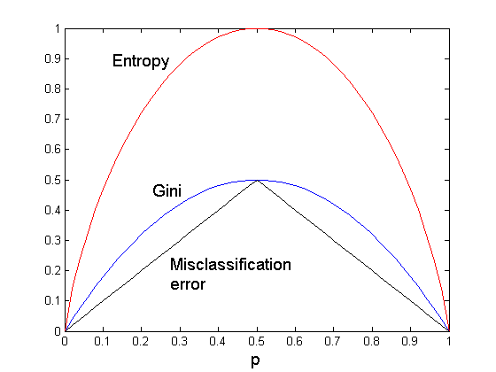
Comparison among Splitting Criteria
For a 2-class problem:
Notes:
Gambar diatas membandingkan nilai-nilai dari ukuran-ukuran impurity untuk masalah klasifikasi biner (2 kelas). p menyatakan probabilitas dari record yang merupakan anggota salah satu dari dua kelas. Perhatikan bahwa semua ukuran mencapai nilai maksimumnya ketika distribusi kelas adalah seragam (yaitu ketika p = 0.5). Nilai ukuran minimum dicapai ketika semua record merupakan anggota dari kelas yang sama (yaitu ketika p sama dengan 0 atau 1).

Slide 42
Decision Tree Based Classification
Advantages:
Inexpensive to construct
Extremely fast at classifying unknown records
Easy to interpret for small-sized trees
Accuracy is comparable to other classification techniques for many simple data sets
Notes:
Kelebihan klasifikasi TREE
Mudah dikonstruksikan
Lebih cepat pengklasifikasian data testing yang dimasukkan
Mudah diimplementasikan(untuk tree dengan ukuran kecil)
Akurasi sebanding dengan teknik klasifikasi lainnya untuk jumlah set data sederhana

Slide 43
Example: C4.5
Simple depth-first construction.
Uses Information Gain
Sorts Continuous Attributes at each node.
Needs entire data to fit in memory.
Unsuitable for Large Datasets.
Needs out-of-core sorting.
Notes:
Yang perlu diperhatikan:
C4.5 Mengevaluasi seluruh data-> Tidak Cocok untuk jumlah Data Besar.
C4.5 Menggunakan perhitungan entropy untuk pengkategorian data

Slide 44
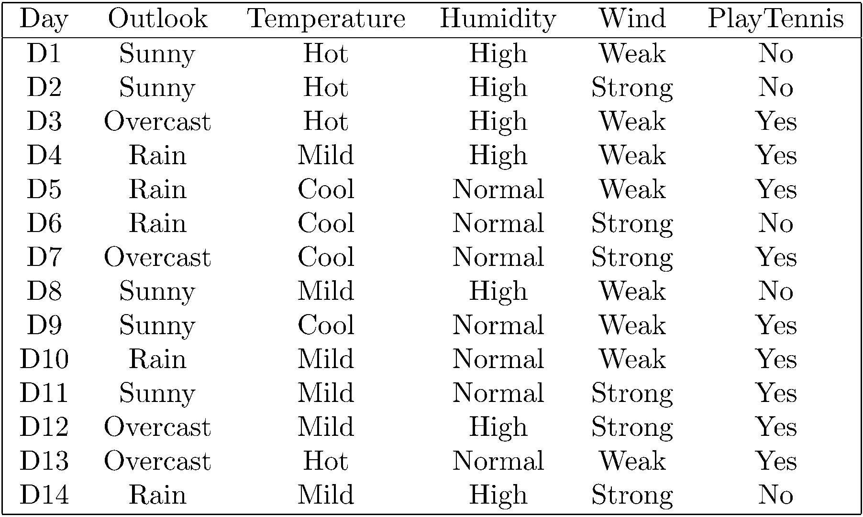
Training Examples
Notes:
Contoh data, dan rumus yang akan digunakan

Slide 45
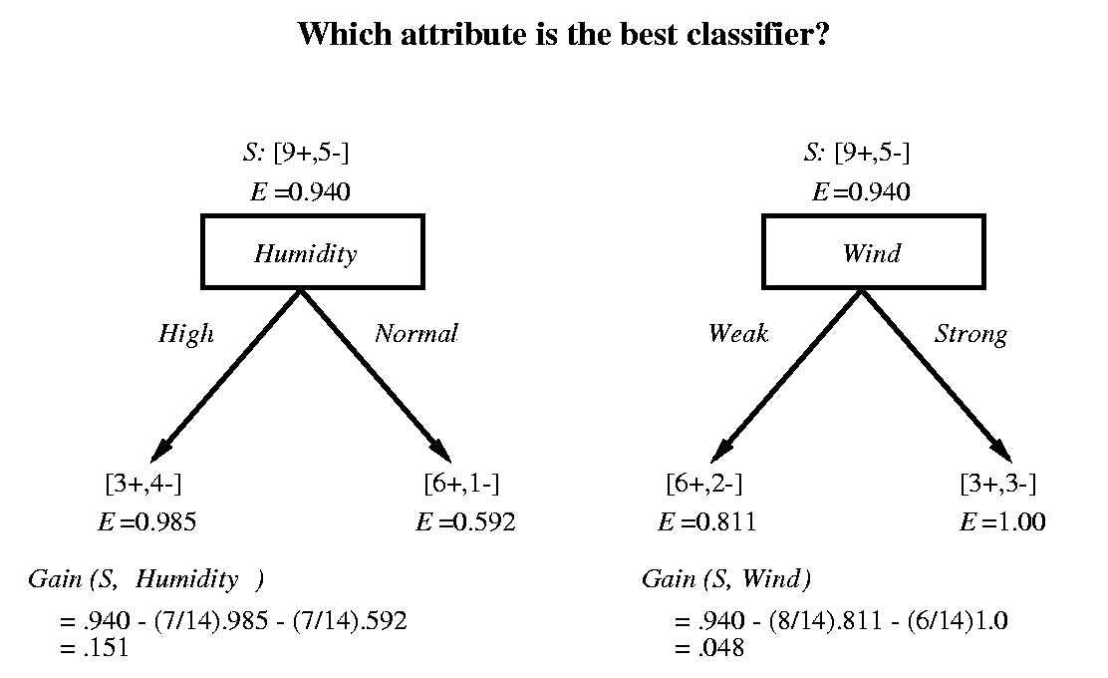
Selecting the Next Attribute
Notes:
S: [9+,5-] adalah:
Atribut Play tennis YES 9 data
Atribut Play tennis NO 5 data
Entropy nya adalah 0.94 … silahkan dibuktikan
Kemudian kita akan melihat atribut mana yang meripakan klasifier terbaik.
Kita memiliki 4 Atribut: Outlook, Temperature, Humidity, dan Wind.
Perhitungan Entropy dan Gain yang dicontohkan diatas adalah perhitungan dari atribut Humidity dan Wind
Humidity
atribut HUMIDITY terdiri dari dua kategori yang berbeda:
HIGH
Data yang atribut HUMIDITY = HIGH dan atribut PLAY TENNIS = YES adalah sebanyak 3 data
Data yang atribut HUMIDITY = HIGH dan atribut PLAY TENNIS = NO adalah sebanyak 4 data
sehingga Entropy nya 0.985
NORMAL
Data yang atribut HUMIDITY = NORMAL dan atribut PLAY TENNIS = YES adalah sebanyak 6 data
Data yang atribut HUMIDITY = NORMAL dan atribut PLAY TENNIS = NO adalah sebanyak 1 data
sehingga Entropy nya 0.985
Kemudian digitung GAIN nya dengan cara yang telah dicontohkan diatas.
angka 7/14 yang dimaksud diatas adalah 7/14 kejadian (HUMIDITY = HIGH) * Entropy HIGH dan 7/14 kejadian (HUMIDITY = NORMAL) * Entropy NORMAL
Sehingga diperoleh GAIN(HUMIDITY) = 0.151
2. Wind
atribut WIND terdiri dari dua kategori yang berbeda
WEAK
Data yang atribut WIND = WEAK dan atribut PLAY TENNIS = YES adalah sebanyak 6 data
Data yang atribut WIND = WEAK dan atribut PLAY TENNIS = NO adalah sebanyak 2 data
sehingga Entropy nya 0.985
STRONG
Data yang atribut WIND = STRONG dan atribut PLAY TENNIS = YES adalah sebanyak 3 data
Data yang atribut WIND = STRONG dan atribut PLAY TENNIS = NO adalah sebanyak 3 data
sehingga Entropy nya 0.985
Kemudian digitung GAIN nya dengan cara yang telah dicontohkan diatas.
angka 8/14 dan 6/14 yang dimaksud diatas adalah 8/14 kejadian (WIND = WEAK) * Entropy WEAK dan 6/14 kejadian (WIND = STRONG) * Entropy STRONG
Sehingga diperoleh GAIN(WIND) = 0.048
Langkah yang sama diulangi pada 2 atribut lain. Untuk Atribut Outlook dicontohkan pada slide berikutnya..

Slide 46
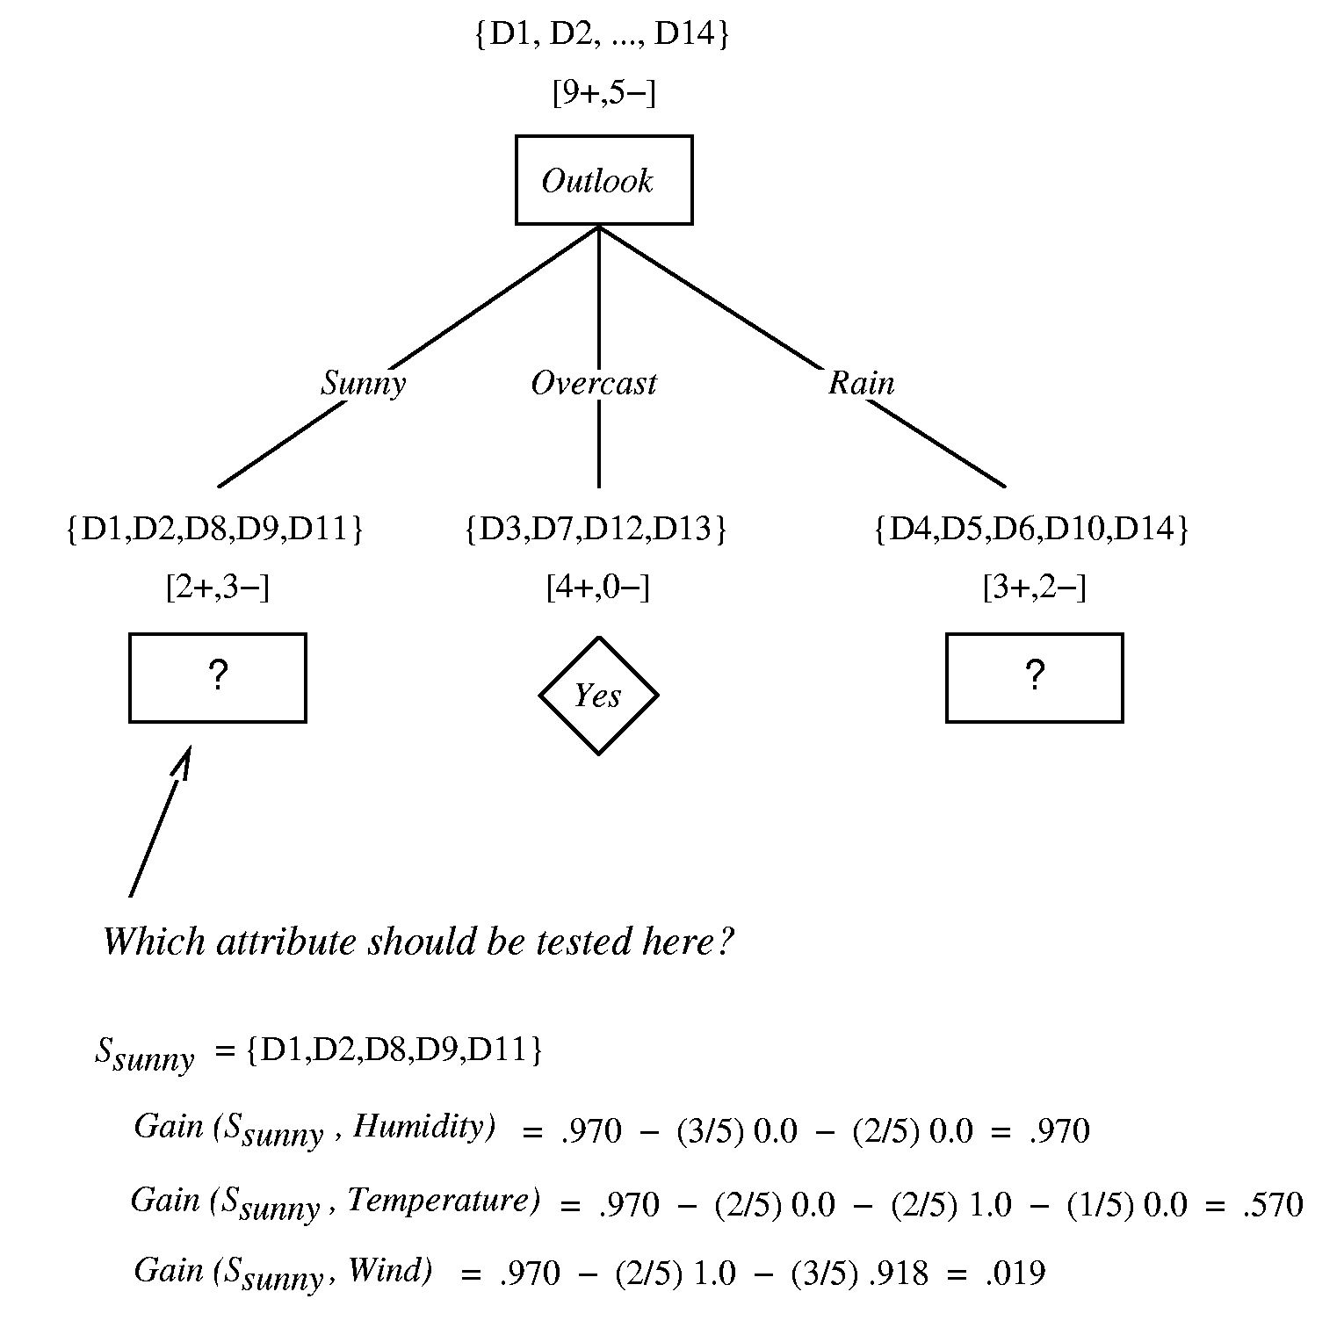



Selecting the Next Attribute
Gain(S, Outlook) =
Notes:
Atribut Outlook dan Temperature terdiri dari data kategorikal 3 tipe.
Outlook : Sunny, Overcast, dan Rain.
Kita akan melakukan langkah yang sama dengan contoh sebelumnya.
Cek jumlah data yang PLAY TENNIS = YES(+) dan PLAY TENNIS = NO(-) berapa.
Sunny : [2+, 3-]
Overcast : [4+, 0-]
Rain : [3+, 2-]
Kemudian hitung masing2 Entropy Sunny, Overcast, dan Rain
Terakhir Hitung Gain.

Slide 47
Partially learned tree
Notes:
Setelah mampu melakukan perhitungan Entropy dan Gain,
Kita akan coba mulai membuat Tree dari data yang kita miliki.
LANGKAH1.
Karena Outlook adalah atribut pertama dalam dataset, kita akan mulai membuat tree dari Outlook.
Di outlook ada 3 data kategorikal, Sunny Overcast, Rain.
Untuk Atribut Outlook, jika kategori yang muncul adalah Overcast, kelasnya pasti YES (PLAY TENNIS = YES) karena tidak ada data atribut OUTLOOK = OUTCAST dan atribut PLAY TENNIS = NO.
Sehingga daat data testing masuk dan outlooknya outcast, tanpa memperhatikan atribut lain, secara otomatis akan klasidikasi PLAY TENNIS nya = YES
Bagaimana dengan OUTLOOK = SUNNY dan OUTLOOK = Rain?
LANGKAH2.
Untuk OUTLOOK = SUNNY
Kita cek GAIN dari SUNNY vs Atribut lain
Sehingga perhitungannya seperti contoh yang diberikan diatas
GAIN(Sunny,Humidity) menghitung GAIN yang OUTLOOK=SUNNY dan HUMIDITY = HIGH (3/5) * serta OUTLOOK=SUNNY dan HUMIDITY = NORMAL (2/5)
perkalian 3/5*0.0, angka 0.0 diambil dari perhitungan Entropy kejadian OUTLOOK=SUNNY + HUMIDITY = HIGH + PLAY TENNIS. Hasil Entropy 0.0 karena OUTLOOK=SUNNY +
HUMIDITY = HIGH
PLAY TENNIS selalu NO. ingat, jika persebaran data ada hanya di satu kategori, maka nilai entropy nya = 0.
perkalian 2/5*0.0, angka 0.0 diambil dari perhitungan Entropy kejadian OUTLOOK=SUNNY + HUMIDITY = NORMAL + PLAY TENNIS. Hasil Entropy 0.0 karena OUTLOOK=SUNNY +
HUMIDITY = HIGH
PLAY TENNIS selalu YES. ingat, jika persebaran data ada hanya di satu kategori, maka nilai entropy nya = 0.
Dengan Entropy Sunny = 0.97, Maka diperoleh nilai GAIN nya adalah 0.97
Silahkan dibuktikan GAIN(Sunny,Temperature) dan GAIN(Sunny,Wind)

Slide 48
Decision Tree for PlayTennis
Outlook
Sunny
Overcast
Rain
Humidity
Yes
Wind
High
Normal
Strong
Weak
No
Yes
No
Yes
Notes:
Berdasarkan contoh di slide sebelumnya,
Karena GAIN(Sunny,Humidity) nilainya terbesar, maka node HUMIDITY diletakkan dibawah node SUNNY
Misal kita mengabaikan atribut temperature, maka sisa atribut lain yaitu WIND akan berada dibawah node rain seperti contoh diatas

Slide 49
Converting a Tree to Rules
Outlook
Sunny
Overcast
Rain
Humidity
Yes
Wind
High
Normal
Strong
Weak
No
Yes
No
Yes
R₁: If (Outlook=Sunny) ∧ (Humidity=High) Then PlayTennis=No
R₂: If (Outlook=Sunny) ∧ (Humidity=Normal) Then PlayTennis=Yes
R₃: If (Outlook=Overcast) Then PlayTennis=Yes
R₄: If (Outlook=Rain) ∧ (Wind=Strong) Then PlayTennis=No
R₅: If (Outlook=Rain) ∧ (Wind=Weak) Then PlayTennis=Yes
Notes:
Setelah memperoleh tree seperti pada slide sebelumnya,
dari Tree tersebut dapat dibuat Rules seperti contoh diatas..

Slide 50
Nearest Neighbor Classifier
Basic idea:
If it walks like a duck, quacks like a duck, then it’s probably a duck
Compute Distance
Test record
Choose k of the “nearest” records
Training records
Notes:
Cari record terdekat dengan kriteria yang diberikan.
Alur:
1. Berikan data testing,
2. Hitung jarak data testing ke kelas terdekat
3. Pilih kelas dengan jarak terdekat
(silahkan coba tampilkan dalam mode slide show/presenter view)

Slide 51
Nearest-Neighbor Classifier
Requires three things
The set of stored records
Distance Metric to compute distance between records
The value of k, the number of nearest neighbors to retrieve
To classify an unknown record:
Compute distance to other training records
Identify k nearest neighbors
Use class labels of nearest neighbors to determine the class label of unknown record (e.g., by taking majority vote)
Notes:
Membutuhkan 3 hal.
Data contoh yang sudah disimpan
Matriks untuk menghitung jarak antara data testing dengan data yang disimpan
Jumlah k-hasil yang akan ditampilkan

Slide 52
Definition of Nearest Neighbor
K-nearest neighbors of a record x are data points that have the k smallest distance to x
Notes:
K adalah berapa hasil terbaik yang diinginkan

Slide 53
k-Nearest Neighbor (k-NN) Algorithm
For every point in dataset:
calculate the Euclidean distance between X and the current point
sort the distances in increasing order
take k items with lowest distances to X
find the majority class among these items
return the majority class as our prediction for the class of X
Notes:
Langkah NN:
Untuk semua data di dataset, hitung jarak antara X dengan data training
Sort hasil dari yang jarak terkecil
Tampilkan k hasil terkecil dari X
Cari kelas apa yang paling banyak muncul dari hasil dengan jarak terkecil
Tampilkan kelas yang paling sering muncul tsb sebagai hasil

Slide 54
Nearest Neighbor Classification…
Choosing the value of k:
If k is too small, sensitive to noise points
If k is too large, neighborhood may include points from other classes
Notes:
Hati2 dalam menentukan k
K terlalu kecil/besar dapat mengakibatkan kesalahan prediksi kelas

Slide 55
Nearest Neighbor Classification…
Scaling issues
Attributes may have to be scaled to prevent distance measures from being dominated by one of the attributes
Example:
height of a person may vary from 1.5m to 1.8m
weight of a person may vary from 90lb to 300lb
income of a person may vary from $10K to $1M

Slide 56
Other Distance Measures
Hamming Distance: Calculate the distance between binary vectors
Manhattan Distance: Calculate the distance between real vectors using the sum of their absolute difference. Also called City Block Distance
Minkowski Distance: Generalization of Euclidean and Manhattan distance
Notes:
Selain euclidean, perhitungan distance dapat pula dilakukan dengan 3 cara lain seperti yang disebutkan diatas

Slide 57
Nearest neighbor Classification…
k-NN classifiers are lazy learners
It does not build models explicitly
Unlike eager learners such as decision tree induction and rule-based systems
Classifying unknown records are relatively expensive
Notes:
kNN tidak membentuk model dari data training yang dimiliki. Data training hanya disimpan sebagai perbandingan/bahan pertimbangan untuk mengklasifikasikan data testing yang kita berikan.

Slide 58
Bayes Classifier
A probabilistic framework for solving classification problems
Conditional Probability:
Bayes theorem:
Notes:
Bayes menggunakan metode probabilistik dalam mengklasifikasikan permaslahan

Slide 59
Bayesian Classifiers
Consider each attribute and class label as random variables
Given a record with attributes (A₁, A₂,…,A_{n})
Goal is to predict class C
Specifically, we want to find the value of C that maximizes P(C| A₁, A₂,…,A_{n} )
Can we estimate P(C| A₁, A₂,…,A_{n} ) directly from data?

Slide 60
Bayesian Classifiers
Approach:
compute the posterior probability P(C | A₁, A₂, …, A_{n}) for all values of C using the Bayes theorem
Choose value of C that maximizes P(C | A₁, A₂, …, A_{n})
Equivalent to choosing value of C that maximizes P(A₁, A₂, …, A_{n}|C) P(C)
How to estimate P(A₁, A₂, …, A_{n} | C )?

Slide 61
Naïve Bayes Classifier
Assume independence among attributes A_{i} when class is given:
P(A₁, A₂, …, A_{n} |C) = P(A₁| C_{j}) P(A₂| C_{j})… P(A_{n}| C_{j})
Can estimate P(A_{i}| C_{j}) for all A_{i} and C_{j}.
New point is classified to C_{j} if P(C_{j}) Π P(A_{i}| C_{j}) is maximal.

Slide 62
How to Estimate Probabilities from Data?
Class: P(C) = N_{c}/N
e.g., P(No) = 7/10, P(Yes) = 3/10
For discrete attributes: P(A_{i} | C_{k}) = |A_{ik}|/ N_{c}
where |A_{ik}| is number of instances having attribute A_{i} and belongs to class C_{k}
Examples:
P(Status=Married|No) = 4/7 P(Refund=Yes|Yes)=0
k

Slide 63
How to Estimate Probabilities from Data?
For continuous attributes:
Discretize the range into bins
one ordinal attribute per bin
violates independence assumption
Two-way split: (A < v) or (A > v)
choose only one of the two splits as new attribute
Probability density estimation:
Assume attribute follows a normal distribution
Use data to estimate parameters of distribution (e.g., mean and standard deviation)
Once probability distribution is known, can use it to estimate the conditional probability P(A_{i}|c)
k

Slide 64
How to Estimate Probabilities from Data?
Normal distribution:
One for each (A_{i},c_{i}) pair
For (Income, Class=No):
If Class=No
sample mean = 110
sample variance = 2975

Slide 65
Example of Naïve Bayes Classifier
Given a Test Record:
P(X|Class=No) = P(Refund=No|Class=No) × P(Married| Class=No) × P(Income=120K| Class=No) = 4/7 × 4/7 × 0.0072 = 0.0024
P(X|Class=Yes) = P(Refund=No| Class=Yes) × P(Married| Class=Yes) × P(Income=120K| Class=Yes) = 1 × 0 × 1.2 × 10⁻⁹ = 0
Since P(X|No)P(No) > P(X|Yes)P(Yes)
Therefore P(No|X) > P(Yes|X) => Class = No

Slide 66
Example of Naïve Bayes Classifier
A: attributes
M: mammals
N: non-mammals
P(A|M)P(M) > P(A|N)P(N)
=> Mammals

Slide 67
Naïve Bayes (Summary)
Robust to isolated noise points
Handle missing values by ignoring the instance during probability estimate calculations
Robust to irrelevant attributes
Independence assumption may not hold for some attributes
Use other techniques such as Bayesian Belief Networks (BBN)

